Slide 1

présentation commerciale
Elyne event and services:
notre métier, vous satisfaire
Elyne
Agency

Slide 2
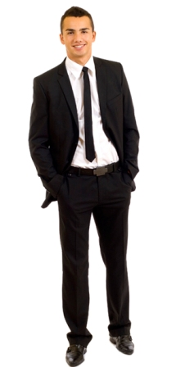
QUI SOMMES-NOUS
Elyne Agency est une entreprise de droit algérien, membre
De TSS Groupe spécialisée dans les métiers de l’accueil
événementiel et de l’accueil en entreprise, et offre
un service haut de gamme à ses clients
prestigieux.
Elyne Agency vous propose également :
Forces de vente supplétives
Merchandising
Animations commerciales
Elyne
Agency

Slide 3
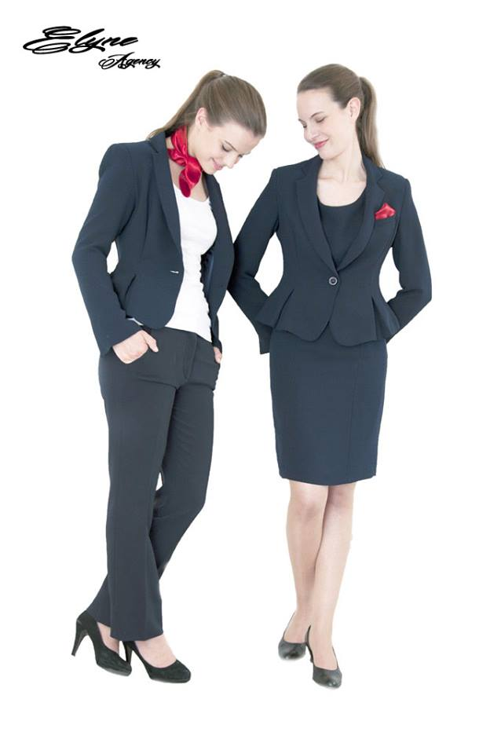
NOS PRESTATIONS
Salons, Soirées et Congrès, animations des ventes… Vos évènements sont uniques, Exaltants, prestigieux, ils requièrent une qualité d’accueil à leur mesure.
Dotée d’une solide expérience, une équipe dédiée vous accompagne et met tout en œuvre pour une
collaboration fluide et efficace.
Excellence des profils, gestion des imprévus, sécurité, connaissance de votre évènement : Elyne Agency développe des solutions innovantes qui vous facilitent la vie et ne laissent rien au hasard.
Elyne
Agency

Slide 4
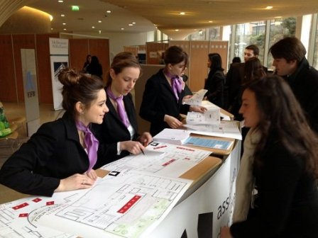
ACCEUIL EN ENTREPRISE
Votre accueil est la vitrine de votre entreprise.
Il conditionne directement votre image et donc vos
relations, vos entretiens et vos négociations avec vos
clients et fournisseurs.
Le sourire et le professionnalisme de nos hôtesses sont
votre garantie. Bilingues ou trilingues , elles gèrent
parfaitement toutes les exigences de leur métier et sauront
mettre en valeur et personnaliser avec élégance votre
entreprise.
Elyne
Agency

Slide 5
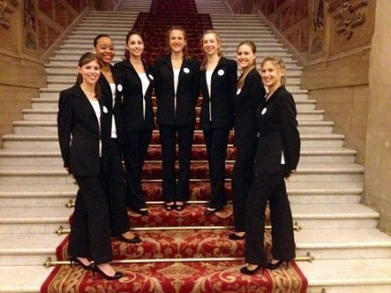
ACCEUIL SEMINAIRES V.I.P
Nos hôtes et hôtesses sont sélectionnés sur leurs compétences, leur distinction et en fonction de votre événement.
Ils véhiculeront avec un objectif d’excellence , l'image de votre Marque ou de votre Groupe.
Elyne Agency souhaite vous apporter plus de sérénité en proposant un service d'hôtes ou d'hôtesses pour gérer l'accueil des invités, l'émargement, La gestion du vestiaire, un accompagnement ou orientation, La remise de formulaires, documentation, cadeaux, passage de micro,
Nous proposons une mise à disposition de voituriers et un service floral.
Elyne
Agency

Slide 6
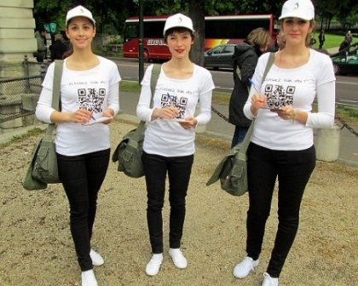
STREET MARKETING
Nos hôtes et hôtesses pressentis pour ce métier sont dotés d'un excellent sens du contact. Leur allure dynamique, leur sourire spontané, leur passion accompagnés d'un "briefing" dans nos locaux, leur permettent d'appréhender le discours commercial adéquat.
Pour leur garantie, vos objectifs sont suivis en temps réel, avec des fiches de rapports, des reportages photos .
Nos animateurs et animatrices sont à même de prendre en charge l’ensemble de vos projets :
Ouverture de magasin,
Échantillonnage,
Road show,
Animation GMS,
Distribution de flyers sur les salons professionnels.
Elyne
Agency

Slide 7
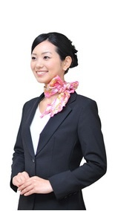
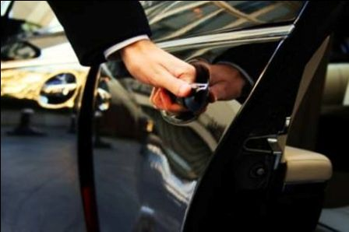
ELYNE FACILITY MANAGEMENT
Elyne Agency c’est aussi une offre de Facility Management :
- Accueil bilingue ou trilingue
– Accueil VIP
– Interprétariat, accompagnement des visiteurs
– Accompagnateurs et accompagnatrices en
journées d’affaires
– Voituriers et chauffeurs bilingues
Elyne
Agency

Slide 8

NOS ENGAGEMENTS:
Une sélection rigoureuse de collaborateurs qualifiés et
Opérationnels
Des formations dédiées aux métiers de l'accueil et de
l’animation.
Un briefing spécifique a chaque opération.
Une tenue élégante pour tous nos hôtes ou nos hôtesses
d’accueil, adaptée à l’image de vôtre entreprise.
Un accompagnement permanent assuré par un
responsable opérationnel de compte (ROC).
Des reportings récurrents suivis de points d’étape
intermédiaires avec nos clients .
Elyne
Agency

Slide 9
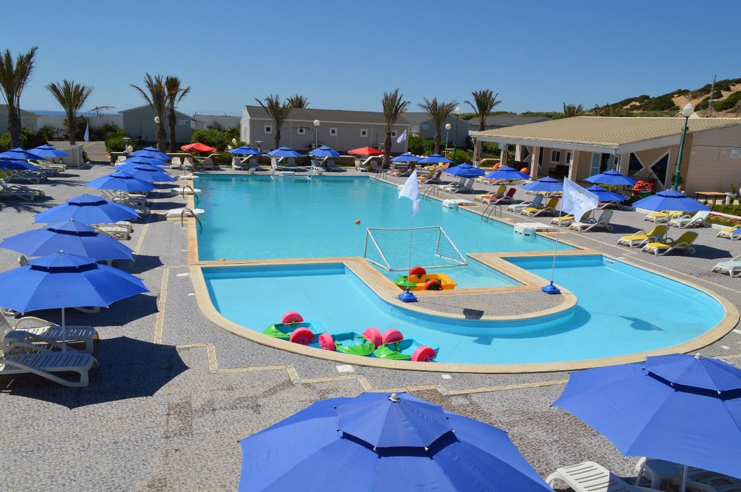

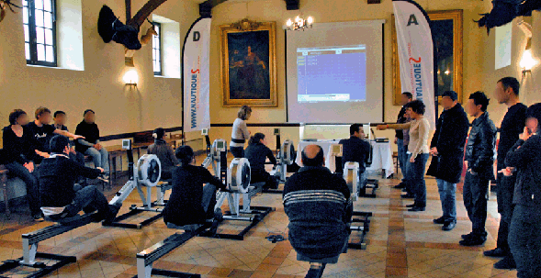
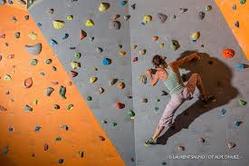
TEAM BUILDING
Votre événement est unique, nos animations TEAM BUILDING le sont aussi.
ELYNE AGENCY a une gamme inédite d’animations participatives et de Team Building répondant aux objectifs de vos événements en termes de cohésion, de motivation de performance de créativité .
ELYNE AGENCY dispose d’un site unique de capacité de 400 LITS et une court de Tennis ,Piscine , Salle de conférence….
Elyne
Agency

Slide 10

MARKETING & PUBLICITE
CREATION GRAPHIQUE
,
Elyne Agency dispose d’ un studio de création graphique, nous couvrons l’ensemble de vos services principales à l’aboutissement de votre communication.
« Logo, Maquette de Pub, Web design… »
Elyne
Agency

Slide 11

Impression et Support Publicitaire
Elyne Agency vous fournis une large gamme de support publicitaire grand et petit format sur lequel vous communiquez vos évènements pour une meilleur image .
« Carte de Visite , dépliants, brochures prospectus ,catalogues , support bâche & one way, Roll up … »
Elyne
Agency

Slide 12

MEDIA
Elyne Agency vous propose un service de Haute Définition pour valoriser votre image de marque .
TV : Spot publicitaire ,Web Vidéo, Animation 2D/3D,Film institutionnel, PLV dynamique
RARIO: Spot Radio ,voix off
Elyne
Agency

Slide 13

CADEAUX D’ENTREPRISE
Vous souhaitez offrir des Cadeaux pour séduire et fidélisé votre clientèles…
Nous avons la solution, nous vous proposons une large sélection de cadeaux qui répondront à vos gouts et budgets
Elyne
Agency

Slide 14


SOLLICITEZ NOUS !
Coordonnées de l’entreprise:
Sarl Elyne DZ
Adresse: 22, rue de Timgad, 16035 Hydra
Tel/Fax: 021.60.72.10
Direction Commerciale:
Mr ABDOUN CHAFIK Timgad
Email : contact@elyne-agency.com
Mobile: 0551 686 119
Elyne Agency sur les réseaux sociaux!
Elyne DZ membre T&S Groupe
https://www.facebook.com/profile.php? id=351960168344057&fref=ts
Elyne
Agency

